Slide 1
Makine Mühendisliği Bölümü
MÜHENDİSLİK FAKÜLTESİ
Faculty of Engineering
Dersin Adı: MUH BİL– Bilgisayar Programlama
Dersin Hocası: Dr.Öğr.Üyesi İlhan Volkan ÖNER

Slide 2
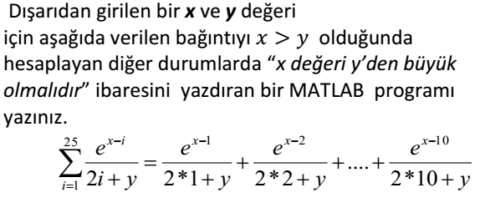
Örnek:6

Slide 3
Örnek:6

Slide 4
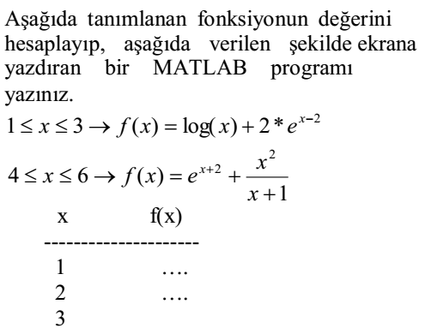
Örnek:7

Slide 5
Örnek:7

Slide 6
Örnek:7

Slide 7
Örnek:8
m=100000 olmak üzere $\sum_{k=0}^{m}{\frac{{(−1)}^{k}}{2k+1}}=?$ sonucunu hesaplayan programı yazınız.

Slide 8
Örnek:8
clc;clear;
toplam=0;
for i=0:100000;
sonuc=(((-1)^i))/((2*i+1));
toplam=toplam+sonuc;
end
fprintf(' toplam = %g', toplam);

Slide 9
İç içe FOR döngüleri
Örnek:9
Çarpım tablosunu veren program
clc;
clear;
for a=1:10
for b=1:10
carpim=a*b;
k=fprintf("%d x %d = %d\n", a, b, carpim);
end
fprintf("\n");
end

Slide 10
while Döngüsü
Önceden belirlenmiş belli bir durum gerçekleşinceye kadar gerekli sayıda tekrar yapan döngüdür.
Genel Kullanımı:
while durum
1.ifade
2.ifade
n.ifade
end

Slide 11
Örnek:10
5’den 10’a kadar olan sayıların toplamını bulan bir program yazınız.
a=5;
toplam=0
while a<10
a=a+1
toplam=toplam+a
end

Slide 12
Örnek:11
Ekrana adınızı ve soyadınızı 8 kez yazan bir programı WHILE döngüsü kullanarak yazınız

Slide 13
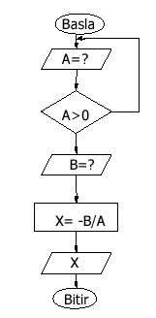
Örnek:12
Ax+b=0 şeklinde verilen 1. derece denklemin çözümünü veren programı aşağıda verilen akış diyagramından yararlanarak MATLAB’de programlayınız.
A=input(‘A katsayısını giriniz..: ’);
while A==0
A=input(‘A katsayısını giriniz..: ’);
end
B=input(‘B katsayısını giriniz..: ’);
x=-B/A;
fprintf(‘%d \n’,x)
e
=
h

Slide 14
Örnek:13
Ekrana ‘ Ben Makine Mühendisiyim’ yazdırınız. Not: Makine ismi dışarıdan girilecektir.
clc;
clear;
BolumAdi=input('Bölüm adını giriniz=', 's');
fprintf('Ben %s Mühendisiyim\n',BolumAdi)
fprintf('\t\t\tBen %s Mühendisiyim\n',BolumAdi)
fprintf('\t\t\tBen %s Mühendisi Olarak Çalışıyorum\n\n',BolumAdi)
fprintf('\t\t\tBen %s Mühendisliği Bölümü Mezunuyum\n\n\n',BolumAdi)
fprintf('\t\t\t\t\t\t Ben %s Mühendisliği Bölümü Öğrencisiyim\n\n\n\n\n\n',BolumAdi)

Slide 15
Örnek:14
a=10 ve b=7 olarak veriliyor. Bu sayıların toplamı 52325’den büyük olana kadar sayılardan birisi iki katına katlanıyor. Kaç kez katlandığını ekrana yazan programı kodlayınız.

Slide 16
Örnek:14

Slide 17
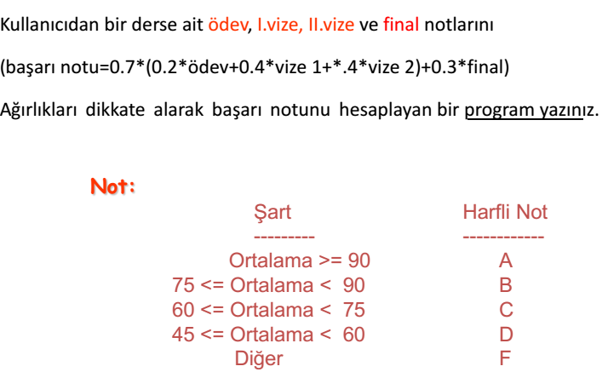
Örnek:15

Slide 18
Örnek:15

Slide 19
Örnek:16
3 yaşındaki Ahmet’e komşusu Rıza amca bir poşet ceviz verir. Ahmet cevizleri iki ablası ile birlikte paylaşmak ister. Ancak saymasını bilmediği için herkese üçer üçer dağıtır. Önce büyük ablası Elif’e, sonra küçük ablası Ayşe’ye verir. Sonra kendisi alır. Elif-Ayşe-Ahmet şeklinde yapılan dağıtım cevizler bitinceye kadar devam eder. Torbada 154 ceviz varsa, Ahmet’in yaptığı dağılımı sırası ile ekrana yazdıran programı yazınız.

Slide 20
Örnek:16
clc; clear; x=15; %ceviz sayısı; fprintf('CevizSayısı \t\t Ceviz Alan \n'); fprintf('...........\t\t.................\n'); for i=1:x if mod(i,3)==1 fprintf('%d. \t\t Ayşe\n',i); elseif mod(i,3)==2 fprintf('%d. \t\t Elif\n',i); elseif mod(i,3)==0 fprintf('%d. \t\t Ahmet\n',i); end end
\t…..\n …. İle değişik gösterim

